Slide 1
Законы сохранения. Подготовка к ЕГЭ

Slide 2
Цель: повторение основных понятий, законов и формул законов сохранения в соответствии с кодификатором ЕГЭ.
Элементы содержания, проверяемые на ЕГЭ 2010:
Импульс тела
Закон сохранения импульса
Работа силы
Мощность
Кинетическая энергия
Потенциальная энергия
Закон сохранения механической энергии
Простые механизмы. КПД механизма

Slide 3

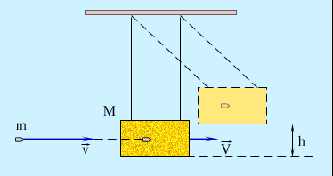
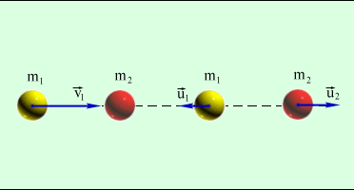

Законы сохранения:
Закон сохранения механической энергии и закон сохранения импульса позволяют находить решения для ударного взаимодействия тел.
Абсолютно неупругим ударом называют такое ударное взаимодействие, при котором тела соединяются (слипаются) друг с другом и движутся дальше как одно тело.
Неупругий удар (тело"прилипает" к стенке):
Абсолютно упругим ударом называется столкновение, при котором сохраняется механическая энергия системы тел.
Абсолютно упругий удар (тело отскакивает с прежней по величине скоростью)
Если на систему тел не действуют внешние силы со стороны других тел, такая система называется замкнутой;

Slide 4
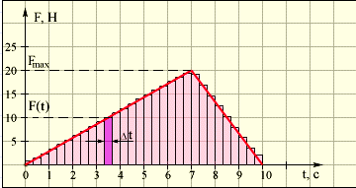

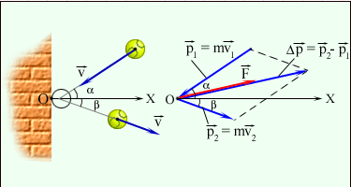


Законы сохранения:
Импульс тела
Физическая величина, равная произведению массы тела на скорость его движения, называется импульсом тела (или количеством движения):
Физическая величина, равная произведению силы на время ее действия, называется импульсом силы (II закон Ньютона):
Импульс силы равен изменению импульса тела
Единицей измерения импульса в СИ является килограмм-метр в секунду (кг·м/с).
Суммарный импульс силы равен площади, которую образует ступенчатая кривая с осью времени
Для определения изменения импульса удобно использовать диаграмму импульсов, на которой изображаются вектора импульсов, а также вектор суммы импульсов, построенный по правилу параллелограмма

Slide 5
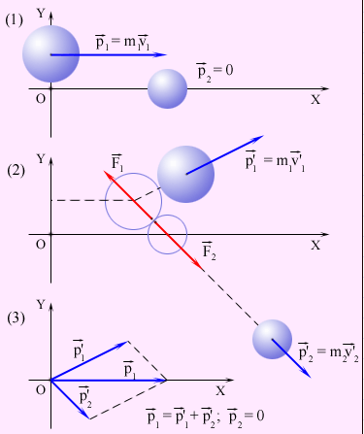

Законы сохранения:
Закон сохранения импульса
Закон сохранения импульса: В замкнутой системе векторная сумма импульсов всех тел, входящих в систему, остается постоянной при любых взаимодействиях тел этой системы между собой.
нецентральное соударение
1 – импульсы до соударения; 2 – импульсы после соударения; 3 – диаграмма импульсов.
Примеры применения закона сохранения импульса:
1. Любые столкновения тел (биллиардных шаров, автомобилей, элементарных частиц и т.д.);
2. Движение воздушного шарика при выходе из него воздуха;
3. Разрывы тел, выстрелы и т.д.

Slide 6




Законы сохранения:
Абсолютно неупругим ударом называют такое ударное взаимодействие, при котором тела соединяются (слипаются) друг с другом и движутся дальше как одно тело.
Неупругий удар (тело"прилипает" к стенке):
Абсолютно упругий удар (тело отскакивает с прежней по величине скоростью)

Slide 7
Законы сохранения:
Закон сохранения импульса
Закон сохранения импульса
До взаимодействия
После взаимодействия
Закон сохранения импульса выполняется и для проекций векторов на каждую ось

Slide 8





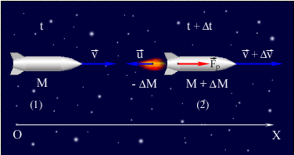
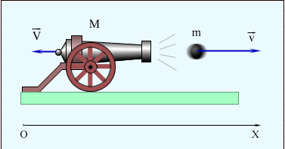
Законы сохранения:
Закон сохранения импульса
- реактивное движение
При стрельбе из орудия возникает отдача – снаряд движется вперед, а орудие – откатывается назад.
Снаряд и орудие – два взаимодействующих тела.
В ракете при сгорании топлива газы, нагретые до высокой температуры, выбрасываются из сопла с большой скоростью относительно ракеты.
V – скорость ракеты после истечения газов
Величина называется реактивной силой тяги

Slide 9
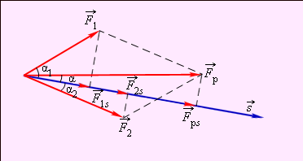
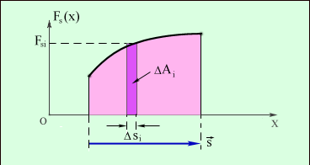
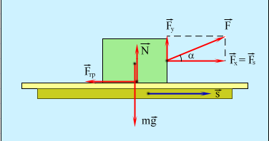
Законы сохранения:
Работа силы
Работой A, совершаемой постоянной силой называется физическая величина, равная произведению модулей силы и перемещения, умноженному на косинус угла α между векторами силы и перемещения;
Работа является скалярной величиной.
Она может быть
положительной (0° ≤ α < 90°),
отрицательной (90° < α ≤ 180°).
При α = 90° работа, совершаемая силой, равна нулю.
В системе СИ работа измеряется в джоулях (Дж);
Графически работа определяется по площади криволинейной фигуры под графиком F_{s}(x)
Работа всех приложенных сил равна работе равнодействующей силы
1 Дж = 1 Н ∙ 1 м

Slide 10


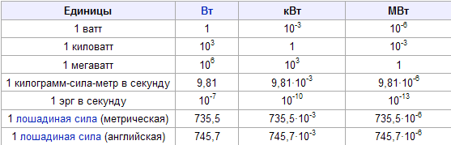
Законы сохранения:
Мощность
Мощность N это физическая величина, равная отношению работы A к промежутку времени t, в течение которого совершена эта работа:
В Международной системе (СИ) единица мощности называется ватт (Вт)
Соотношения между единицами мощности

Slide 11



Законы сохранения:
Кинетическая энергия
Кинетическая энергия – это энергия движения.
Физическая величина, равная половине произведения массы тела на квадрат его скорости, называется кинетической энергией тела:
Теорема о кинетической энергии: работа приложенной к телу равнодействующей силы равна изменению его кинетической энергии:
Если тело движется со скоростью v, то для его полной остановки необходимо совершить работу

Slide 12
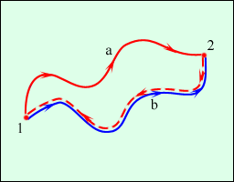
Законы сохранения:
Потенциальная энергия
Потенциальная энергия - энергии взаимодействия тел
Потенциальная энергия определяется взаимным положением тел (например, положением тела относительно поверхности Земли).
Силы, работа которых не зависит от траектории движения тела и определяется только начальным и конечным положениями называются консервативными.
Работа консервативных сил на замкнутой траектории равна нулю.
Свойством консервативности обладают сила тяжести и сила упругости. Для этих сил можно ввести понятие потенциальной энергии.
Сила трения не является консервативной. Работа силы трения зависит от длины пути.

Slide 13

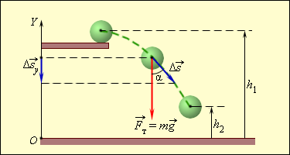
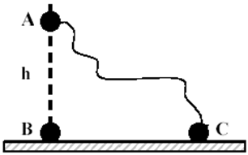

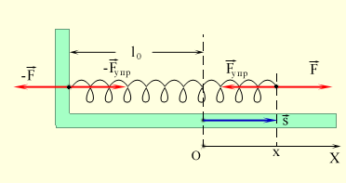
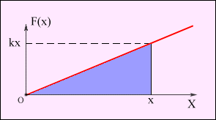

Законы сохранения:
Работа силы
Работа силы тяжести:
Когда какое-нибудь тело опускается, сила тяжести производит работу.
Работа силы тяжести равна изменению потенциальной энергии тела, взятому с противоположным знаком.
Работа силы тяжести не зависит от формы траектории
Работа силы тяжести не зависит от выбора нулевого уровня.
Работа силы упругости:
Для того, чтобы растянуть пружину, к ней нужно приложить внешнюю силу модуль которой пропорционален удлинению пружины
Зависимость модуля внешней силы от координаты x изображается на графике прямой линией
Потенциальная энергия упруго деформированного тела равна работе силы упругости при переходе из данного состояния в состояние с нулевой деформацией.

Slide 14

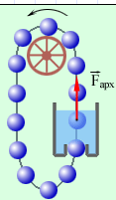
Законы сохранения:
Закон сохранения механической энергии
Сумма кинетической и потенциальной энергии тел, составляющих замкнутую систему и взаимодействующих между собой силами тяготения и силами упругости, остается неизменной.
Сумму E = E_{k} + E_{p} называют полной механической энергией
Если между телами, составляющими замкнутую систему, действуют силы трения, то механическая энергия не сохраняется. Часть механической энергии превращается во внутреннюю энергию тел (нагревание).
Закон сохранения и превращения энергии: при любых физических взаимодействиях энергия не возникает и не исчезает. Она лишь превращается из одной формы в другую.
Одним из следствий закона сохранения и превращения энергии является утверждение о невозможности создания «вечного двигателя» (perpetuum mobile) – машины, которая могла бы неопределенно долго совершать работу, не расходуя при этом энергии

Slide 15
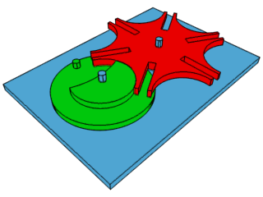
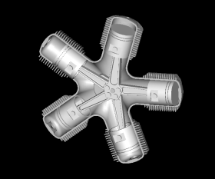

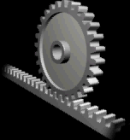

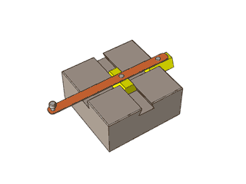
Законы сохранения:
Простые механизмы.
КПД механизма
Основное назначение простых механизмов:
  Изменить силу по величине (уменьшить или увеличить)
  Изменить направление действия силы
  изменить силу по величине и направлению

Slide 16
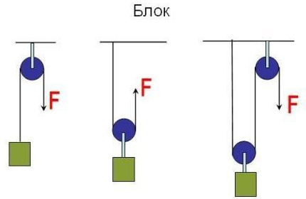
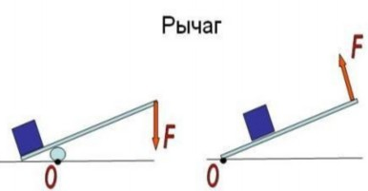
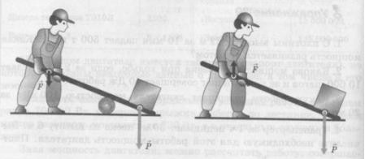
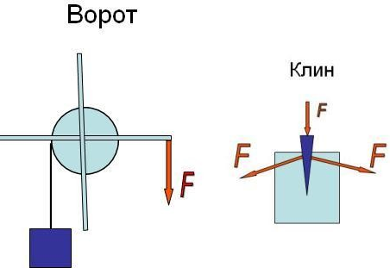
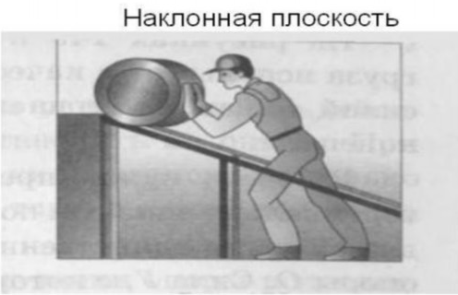
Законы сохранения:
Простые механизмы. КПД механизма
К основным механизмам относятся:

Slide 17
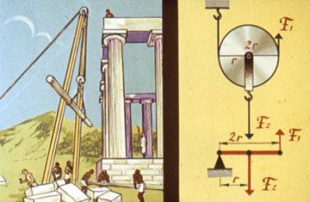
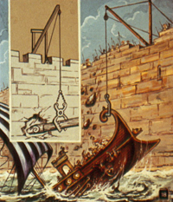
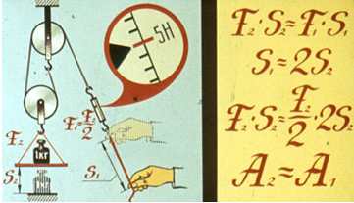

Законы сохранения:
Простые механизмы. КПД механизма
Блок - это колесо с желобом по окружности для каната или цепи, ось которого жестко прикреплена к стене или потолочной балке. Система блоков и тросов, предназначенная для повышения грузоподъемности, называется полиспаст.
Неподвижный блок Архимед рассматривал как равноплечий рычаг.
Выигрыш в силе при этом отсутствует, но такой блок позволяет изменить направление действия силы, что иногда необходимо.
Подвижный блок Архимед принимал за неравноплечий рычаг, дающий выигрыш в силе в 2 раза.
Относительно центра вращения действуют моменты сил, которые при равновесии должны быть равны
«Золотое правило" механики: Блок не дает выигрыша в работе.

Slide 18
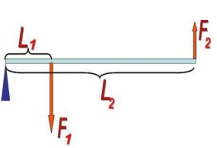
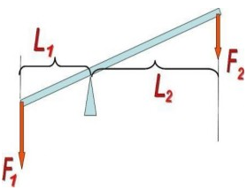
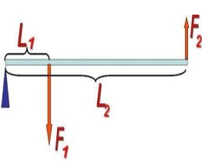
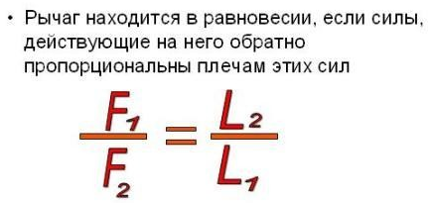
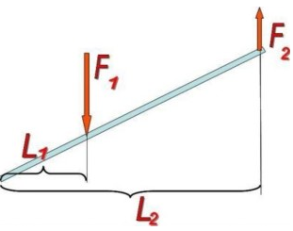
Законы сохранения:
Условия равновесия рычага
Плечо силы это расстояние от линии действия силы до точки, вокруг которой рычаг может поворачиваться.
На рисунках показаны примеры, позволяющие понять: Как определить плечо силы.

Slide 19
Законы сохранения:
Условия равновесия рычага
Плечо силы это расстояние от линии действия силы до точки, вокруг которой рычаг может поворачиваться.
На рисунках показаны примеры, позволяющие понять: Как определить плечо силы.

Slide 20
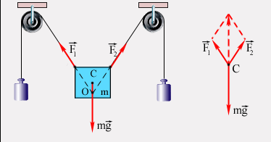


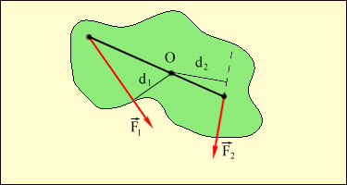
Законы сохранения:
Условия равновесия рычага
Чтобы невращающееся тело находилось в равновесии, необходимо, чтобы равнодействующая всех сил, приложенных к телу, была равна нулю
Произведение модуля силы F на плечо d называется моментом силы M
В Международной системе единиц (СИ) моменты сил измеряются в ньютон-метрах (Н∙м).
Силы, действующие на рычаг, и их моменты.
M₁ = F₁ · d₁ > 0;
M₂ = – F₂ · d₂ < 0.
При равновесии M₁ + M₂ = 0.

Slide 21
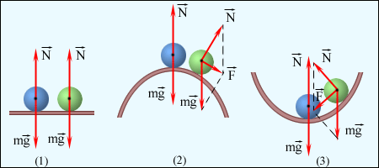
Законы сохранения:
Условия равновесия рычага
Различные типы равновесия шара на опоре.
(1) – безразличное равновесие,
(2) – неустойчивое равновесие,
(3) – устойчивое равновесие.

Slide 22
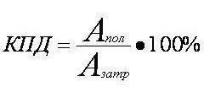
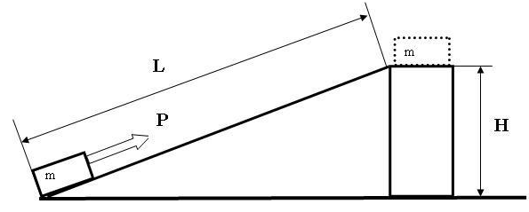

Законы сохранения:
КПД механизма
Отношение полезной работы к затраченной взятое в процентах и называется коэффициентом полезного действия - КПД.
Например, при поднятии груза вертикально на некоторую высоту работа полезная -150 Дж, но для выигрыша в силе воспользовались наклонной плоскостью и при подъеме груза пришлось преодолеть силы трения движения груза по наклонной плоскости
Эта работа и будет затраченной 225 Дж.

Slide 23
Рассмотрим задачи:
ЕГЭ 2001-2010 (Демо, КИМ)
ГИА-9 2008-2010 (Демо)

Slide 24
ГИА 2008 г. 24 Пуля массой 50 г вылетает из ствола ружья вертикально вверх со скоростью 40 м/с. Чему равна потенциальная энергия пули через 4 с после начала движения? Сопротивлением воздуха пренебречь.
E = E_{k} + E_{p}
E_{k0} = E_{p0 .} m∙v² /2 = mgh
v² /2g = h = v₀ t – gt²/2
gt²/2 - v₀ t + v² /2g = 0
t² - 8 t + 16 = 0
t = 4 с
E_{p0} = m∙v² /2 , E_{p0} = 0,05∙40² /2 = 40 Дж
40 Дж
Ответ: _______________Вт

Slide 25
(ГИА 2009 г.) 3. Тело, брошенное вертикально вверх с поверхности земли, достигает наивысшей точки и падает на землю. Если сопротивление воздуха не учитывать, то полная механическая энергия тела
одинакова в любые моменты движения тела
максимальна в момент начала движения
максимальна в момент достижения наивысшей точки
максимальна в момент падения на землю

Slide 26

(ГИА 2009 г.) 22. Тележка массой 20 кг, движущаяся со скоростью 0,8 м/с, сцепляется с другой тележкой массой 30 кг, движущейся навстречу со скоростью 0,2 м/с. Чему равна скорость движения тележек после сцепки, когда тележки будут двигаться вместе?
0,2

Slide 27
ГИА 2010 г. 3. Для придания наиболее эффективного ускорения космическому кораблю струя выхлопных газов, вырывающаяся из сопла его реактивного двигателя, должна быть направлена
по направлению движения корабля
противоположно направлению движения корабля
перпендикулярно направлению движения корабля
под произвольным углом к направлению движения корабля

Slide 28
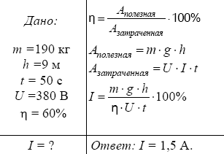
(ГИА 2010 г.) 24. Транспортер равномерно поднимает груз массой 190 кг на высоту 9 м за 50 с. Определите силу тока в электродвигателе, если напряжение в электрической сети 380 В. КПД двигателя транспортера составляет 60%.

Slide 29
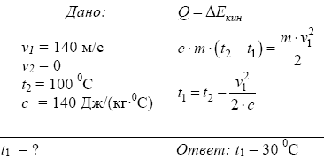
(ГИА 2010 г.) 25. Гиря падает на землю и ударяется о препятствие. Скорость гири перед ударом равна 140 м/с. Какова была температура гири перед ударом, если после удара температура повысилась до 1000С? Считать, что все количество теплоты, выделяемое при ударе, поглощается гирей. Удельная теплоемкость гири равна 140 Дж/(кг·⁰С).

Slide 30
(ЕГЭ 2001 г., демо) А3. Автомобиль массой 3000 кг движется со скоростью 2 м/с. Какова кинетическая энергия автомобиля?
3000 Дж
1500 Дж
12000 Дж
6000 Дж

Slide 31

(ЕГЭ 2001 г.) А4. Для того, чтобы уменьшить кинетическую энергию тела в 2 раза, надо скорость тела уменьшить в

Slide 32

(ЕГЭ 2001 г., Демо) А4. После пережигания нити, удерживающей пружину (см рисунок), левая тележка начала двигаться со скоростью 0,4 м/с. На рисунке указаны массы грузов вместе с тележками. С какой по модулю скоростью будет двигаться правая тележка?
0,4 м/с
0,8 м/с
0,2 м/с
1,2 м/с

Slide 33
(ЕГЭ 2001 г., Демо) А5. С балкона высотой h = 3 м на землю упал предмет массой m = 2 кг. Изменение энергии его тяготения к Земле при этом равно . . .
6 Дж.
60 Дж.
20 Дж.
20/3 Дж.

Slide 34
(ЕГЭ 2001 г.) А6. Мужчина достает воду из колодца глубиной 10 м. Масса ведра 1,5 кг, масса воды в ведре 10 кг. Какую работу совершает мужчина?
1150 Дж
1300 Дж
1000 Дж
850 Дж

Slide 35
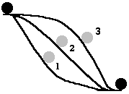
(ЕГЭ 2001 г.) А7. Шарик скатывали с горки по трем разным желобам. В каком случае скорость шарика в конце пути наибольшая? Трением пренебречь.
в первом
во втором
в третьем
во всех случаях скорость одинакова

Slide 36
(ЕГЭ 2001 г.) А8. Тяжелый молот падает на сваю и вбивает ее в землю. В этом процессе происходит преобразование
потенциальной энергии молота во внутреннюю энергию сваи
кинетической энергии молота во внутреннюю энергию молота, сваи, почвы
внутренней энергии молота в кинетическую и потенциальную энергию сваи
внутренней энергии молота во внутреннюю энергию сваи и почвы.

Slide 37
(ЕГЭ 2001 г.) А29. Два пластилиновых шарика массами m₁ = 0,1 кг и m₂ = 0,2 кг летят навстречу друг другу со скоростями v₁ = 20 м/с и v₂ = 10 м/с. Столкнувшись, они слипаются. На сколько изменилась внутренняя энергия шариков при столкновении?
1,9 Дж
2 Дж
3 Дж
4 Дж

Slide 38
(ЕГЭ 2002 г., Демо) А5. Тележка массой m, движущаяся со скоростью v, сталкивается с неподвижной тележкой той же массы и сцепляется с ней. Импульс тележек после взаимодействия равен
0
mv/2
mv
2mv

Slide 39


(ЕГЭ 2002 г., КИМ) А5. Для того, чтобы уменьшить кинетическую энергию тела в 2 раза, надо скорость тела уменьшить в …
2 раза
4 раза
раз
раз

Slide 40
(ЕГЭ 2002 г., Демо) А28. Груз, прикрепленный к пружине жесткостью 40 Н/м, совершает вынужденные колебания. Зависимость амплитуды этих колебаний от частоты воздействия вынуждающей силы представлена на рисунке. Определите полную энергию колебаний груза при резонансе.
10^{–1} Дж
5⋅10^{–2} Дж
1,25⋅10^{–2} Дж
2⋅10^{–3}Дж

Slide 41
(ЕГЭ 2003 г., КИМ) А5. Мальчик подбросил футбольный мяч массой 0,4 кг на высоту 3 м. Насколько изменилась потенциальная энергия мяча?
4 Дж
12 Дж
1,2 Дж
7,5 Дж

Slide 42
(ЕГЭ 2003 г., демо) А26. Неподвижная лодка вместе с находящимся в ней охотником имеет массу 250 кг. Охотник выстреливает из охотничьего ружья в горизонтальном направлении. Какую скорость получит лодка после выстрела? Масса пули 8 г, а ее скорость при вылете равна 700 м/с.
22,4 м/с
0,05 м/с
0,02 м/с
700 м/с

Slide 43
(ЕГЭ 2004 г., КИМ) А5. Груз массой 1 кг под действием силы 50 Н, направленной вертикально вверх, поднимается на высоту 3 м. Изменение кинетической энергии груза при этом равно
30 Дж
120 Дж
150 Дж
180 Дж

Slide 44

(ЕГЭ 2004 г., демо) А21. Ракета массой 10⁵ кг стартует вертикально вверх с поверхности Земли с ускорением 15 м/с². Если силами сопротивления воздуха при старте пренебречь, то сила тяги двигателей ракеты равна

Slide 45
(ЕГЭ 2004 г., демо) А22. На Землю упал из космического пространства метеорит. Изменились ли механическая энергия и импульс системы «Земля – метеорит» в результате столкновения?
изменились и механическая энергия системы, и её импульс
импульс системы не изменился, её механическая энергия изменилась
механическая энергия системы не изменилась, её импульс изменился
не изменились

Slide 46
(ЕГЭ 2005 г., ДЕМО) А5. Потенциальная энергия взаимодействия с Землей гири массой 5 кг увеличилась на 75 Дж. Это произошло в результате того, что гирю
подняли на 1,5 м
опустили на 1,5м
подняли на 7 м
опустили на 7 м

Slide 47
(ЕГЭ 2005 г., ДЕМО) А7. Тело массой 2 кг движется вдоль оси ОХ. Его координата меняется в соответствии с уравнением х = А +Bt + Ct², где А = 2 м, В = 3 м/с, С = 5 м/с². Чему равен импульс тела в момент времени t = 2 c?
86 кг⋅м/с
48 кг⋅м/с
46 кг⋅м/с
26 кг⋅м/с

Slide 48
ЕГЭ – 2006, ДЕМО. А 27. Мальчик массой 50 кг, стоя на очень гладком льду, бросает груз массой 8 кг под углом 60^{о} к горизонту со скоростью 5 м/с. Какую скорость приобретет мальчик?
5,8
1,36 м/с
0,8 м/с
0,4 м/с

Slide 49
(ЕГЭ 2006 г., ДЕМО) А26. Пластилиновый шар массой 0,1 кг летит горизонтально со скоростью 1 м/с (см. рисунок). Он налетает на неподвижную тележку массой
0,1 кг, прикрепленную к легкой пружине, и прилипает к тележке. Чему равна максимальная кинетическая энергия системы при ее дальнейших колебаниях? Трением пренебречь. Удар считать мгновенным.
0,1 Дж
0,5 Дж
0,05 Дж
0,025 Дж

Slide 50
(ЕГЭ 2007 г., ДЕМО) А6. Два автомобиля одинаковой массы m движутся со скоростями v и 2v относительно Земли по одной прямой в противоположных направлениях. Чему равен модуль импульса второго автомобиля в системе отсчета, связанной с первым автомобилем?
3mv
2mv
mv
0

Slide 51
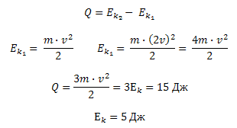
(ЕГЭ 2007 г., ДЕМО) А9. Скорость брошенного мяча непосредственно перед ударом о стену была вдвое больше его скорости сразу после удара. При ударе выделилось количество теплоты, равное 15 Дж. Найдите кинетическую энергию мяча перед ударом.
5 Дж
15 Дж
20 Дж
30 Дж

Slide 52
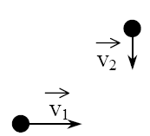

(ЕГЭ 2008 г., ДЕМО) А6. Шары одинаковой массы движутся так, как показано на рисунке, и абсолютно неупруго соударяются. Как будет направлен импульс шаров после соударения?

Slide 53

(ЕГЭ 2008 г., ДЕМО) А9. Пластилиновый шар массой 0,1 кг имеет скорость 1 м/с. Он налетает на неподвижную тележку массой 0,1 кг, прикрепленную к пружине, и прилипает к тележке (см. рисунок). Чему равна полная механическая энергия системы при ее дальнейших колебаниях? Трением пренебречь.
0,1 Дж
0,5 Дж
0,05 Дж
0,025 Дж

Slide 54
(ЕГЭ 2009 г., ДЕМО) А4. Легковой автомобиль и грузовик движутся со скоростями υ₁ = 108 км/ч и υ₂ = 54 км/ч. Масса легкового автомобиля m = 1000 кг. Какова масса грузовика, если отношение импульса грузовика к импульсу легкового автомобиля равно 1,5?
3000 кг
4500 кг
1500 кг
1000 кг

Slide 55
(ЕГЭ 2009 г., ДЕМО) А5. Санки массой m тянут в гору с постоянной скоростью. Когда санки поднимутся на высоту h от первоначального положения, их полная механическая энергия
не изменится
увеличится на mgh
будет неизвестна, так как не задан наклон горки
будет неизвестна, так как не задан коэффициент трения

Slide 56
(ЕГЭ 2010 г., ДЕМО) А4. Тело движется по прямой. Под действием постоянной силы величиной 4 Н за 2 с импульс тела увеличился и стал равен 20 кг⋅м/с. Первоначальный импульс тела равен
4 кг⋅м/с
8 кг⋅м/с
12 кг⋅м/с
18 кг⋅м/с

Slide 57
Используемая литература
Physel.ru [Текст, рисунки]/ http://www.physel.ru/mainmenu-4/--mainmenu-9/97-s-94----.html
Андрус В.Ф. РАБОТА, МОЩНОСТЬ, ЭНЕРГИЯ [Текст, рисунки]/ http://www.ntpo.com/physics/opening/open2000_2/31.shtml
Балдина Е.А. Класс!ная физика для любознательных [Текст, анимации]/ http://www.yaplakal.com/forum2/topic246641.html
Берков, А.В. и др. Самое полное издание типовых вариантов реальных заданий ЕГЭ 2010, Физика [Текст]: учебное пособие для выпускников. ср. учеб. заведений / А.В. Берков, В.А. Грибов. – ООО "Издательство Астрель", 2009. – 160 с.
Импульс. Закон сохранения импульса// http://www.edu.delfa.net/CONSP
Касьянов, В.А. Физика, 11 класс [Текст]: учебник для общеобразовательных школ / В.А. Касьянов. – ООО "Дрофа", 2004. – 116 с.
Момент силы. ВикипедиЯ [текст, рисунок]/http://ru.wikipedia.org/wiki/%D0%9C%D0%BE%D0%BC%D0%B5%D0%BD%D1%82_%D1%81%D0%B8%D0%BB%D1%8B
Мощность. Материал из Википедии — свободной энциклопедии/ [Текст]: / http://ru.wikipedia.org/wiki/%D0%9C%D0%BE%D1%89%D0%BD%D0%BE%D1%81%D1%82%D1%8C
Мякишев Г.Я., Кондрашева Л., Крюков С. Работа сил трения //Квант. — 1991. — № 5. — С. 37-39.
Мякишев, Г.Я. и др. Физика. 11 класс [Текст]: учебник для общеобразовательных школ / учебник для общеобразовательных школ Г.Я. Мякишев, Б.Б. Буховцев . –" Просвещение ", 2009. – 166 с.
Открытая физика [текст, рисунки]/ http://www.physics.ru
Подготовка к ЕГЭ /http://egephizika
Простые механизмы, которые были загадкой, много анимаций [Текст, анимации]/ http://www.yaplakal.com/forum2/topic246641.html
Силы в механике/ http://egephizika.26204s024.edusite.ru/DswMedia/mehanika3.htm
Три закона Ньютона / http://rosbrs.ru/konkurs/web/2004
Федеральный институт педагогических измерений. Контрольные измерительные материалы (КИМ) Физика //[Электронный ресурс]// http://fipi.ru/view/sections/92/docs/
Шапиев И.Ш. Урок № 52 . Простые механизмы. /http://physics7.edusite.ru/p4aa1.html

